Slide 1
? Di tích thành nhà Mạc (Lạng Sơn), Lũy Thầy (Quảng Bình) gợi cho em nhớ đến những cuộc xung đột nào trong các thế kỉ XVI-XVII?
Giúp chúng ta gợi nhớ đến Xung đột Nam – Bắc triều và Trịnh Nguyễn

Slide 3
Dấu vết còn lại của thành nhà Mạc ở Lạng Sơn gợi lại cho chúng ta một giai đoạn được bắt đầu với sự xuất hiện của Vương triều Mạc. Vậy, nhà Mạc đã ra đời như thế nào? Vì sao xung đột Nam - Bắc triều, sau đó là phân tranh giữa họ Trịnh và họ Nguyễn lại bùng nổ? Các cuộc chiến tranh ấy đã để lại hệ quả như thế nào cho đất nước? Chúng ta cùng qua bài mới

Slide 4
CHƯƠNG III VIỆT NAM TỪ ĐẦU THẾ KỈ XVI ĐẾN THẾ KỈ XVIII
Tiết 8 Bài 4:
XUNG ĐỘT NAM – BẮC TRIỀU, TRỊNH - NGUYỄN

Slide 5
Tiết 8 Bài 4: XUNG ĐỘT NAM – BẮC TRIỀU VÀ TRỊNH - NGUYỄN
? Trình bày những nét chính về sự ra đời của vương triều Mạc?
1. Sự ra đời Vương triều Mạc
- Đầu thế kỉ XVI, nhà Lê bắt đầu suy thoái:
+ Sản xuất đình đốn, nạn mất mùa thường xuyên diễn ra.
+ Ở nhiều nơi, dân chúng nổi dậy chống lại triều đình.
- Trong lúc tình hình đất nước bất ổn, Mạc Đăng Dung đã tiêu diệt các thế lực đối lập, dần dần thâu tóm mọi quyền hành.
- Năm 1527, Mạc Đăng Dung phế truất vua Lê Cung Hoàng, lên ngôi vua, lập ra nhà Mạc (sử gọi là Bắc triều).

Slide 6
Tiết 8 Bài 4: XUNG ĐỘT NAM – BẮC TRIỀU VÀ TRỊNH - NGUYỄN
1. Sự ra đời Vương triều Mạc
- Đầu thế kỉ XVI, nhà Lê bắt đầu suy thoái
- Mạc Đăng Dung dần thâu tóm mọi quyền hành.
- Năm 1527, Mạc Đăng Dung phế truất vua Lê Cung Hoàng, lên ngôi vua, lập ra nhà Mạc (sử gọi là Bắc triều).

Slide 7
Để biết được cuộc sống nhân dân khổ cực như thế nào? Chúng ta cùng xem hình 4.1

Slide 8
Em suy nghĩ gì về việc Mạc Đăng Dung phế truất vua Lê Cung Hoàng, lên ngôi vua, lập ra nhà Mạc?
- Về mặt lịch sử:
→ Đây là một sự kiện quan trọng, đánh dấu sự thay đổi của triều đại phong kiến Việt Nam.
- Về mặt chính trị:
→ Đây là một hành động cướp ngôi, phi pháp, gây ra nhiều bất ổn cho đất nước.
- Về mặt đạo đức:
→ Đây là một hành vi bất nhân, khiến cho vua Lê và các quan lại trung thành phải chịu oan khuất.
Tuy vậy nhưng lịch sử cũng cho thấy được những đóng góp của Mạc Đăng Dung

Slide 9
Triều Mạc có những đóng góp quan trọng như thế nào trong việc ổn định tình hình, phát triển đất nước, nhất là ở thời điểm chiến tranh Nam – Bắc triều diễn ra? Chúng ta hãy xem video sau.

Slide 10
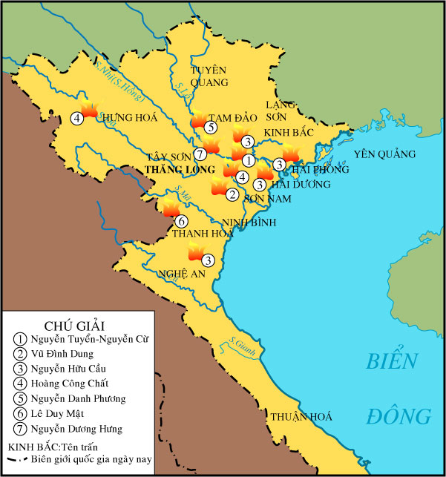
2. Các cuộc xung đột nam – bắc triều và tRịnh nguyễn
BẮC TRIỀU
THANH HÓA
NAM TRIỀU
LƯỢC ĐỒ NAM - BẮC TRIỀU

Slide 11
2. Các cuộc xung đột nam – bắc triều và tRịnh nguyễn
a) Xung đột Nam – Bắc triều
Dựa vào thông tin trong bài, em hãy giải thích nguyên nhân làm bùng nổ xung đột Nam - Bắc triều?
- Nhà Mạc được thành lập nhưng một bộ phận quan lại trung thành với triều Lê ra sức chống lại nhằm khôi phục lại vương triều này.
- Năm 1533, ở vùng Thanh Hóa, nhiều cựu thần của nhà Lê (đứng đầu là Nguyễn Kim) đã đưa Lê Duy Ninh lên làm vua, đối đầu với nhà Mạc (sử gọi là Nam triều).
=> Năm 1533 xung đột Nam - Bắc triều xảy ra, kéo dài đến năm 1592 mới chấm dứt, chiến trường chính là vùng Thanh Hóa - Nghệ An.

Slide 12
2. Các cuộc xung đột nam – bắc triều và tRịnh nguyễn
a) Xung đột Nam – Bắc triều
- Một số quan lại triều Lê muốn khôi phục lại vương triều.
- Năm 1533, Nguyễn Kim đã đưa Lê Duy Ninh lên làm vua, nhân danh “Phù Lê diệt Mạc” (sử gọi là Nam triều).
=> Năm 1533 xung đột Nam - Bắc triều xảy ra, kéo dài đến năm 1592, chiến trường chính là vùng Thanh Hóa - Nghệ An.

Slide 13
2. Các cuộc xung đột nam – bắc triều và tRịnh nguyễn
Xung đột Nam – Bắc triều
b) Trịnh – Nguyễn phân tranh

Slide 14
Dựa vào thông tin trong bài, em hãy giải thích nguyên nhân làm bùng nổ phân tranh Trịnh – Nguyễn?
- Năm 1545, Nguyễn Kim qua đời, vua Lê trao toàn bộ binh quyền cho Trịnh Kiểm.
- Năm 1558, Nguyễn Hoàng, được cử vào trấn thủ Thuận Hóa. Họ Nguyễn từng bước xây dựng thế lực và mở rộng dần đất đai về phương Nam.
- Năm 1613, Nguyễn Hoàng mất, con là Nguyễn Phúc Nguyên lên thay, đã tỏ rõ thái độ đối lập và chấm dứt việc nộp thuế cho họ Trịnh.
=> Xung đột Trịnh - Nguyễn bùng nổ vào năm 1627, kéo dài đến năm 1672 mới chấm dứt.

Slide 15
2. Các cuộc xung đột nam – bắc triều và tRịnh nguyễn
Xung đột Nam – Bắc triều
b) Trịnh – Nguyễn phân tranh
- Năm 1545, vua Lê trao binh quyền cho Trịnh Kiểm.
- Năm 1558, Nguyễn Hoàng, được cử vào trấn thủ Thuận Hóa.
- Năm 1613, Nguyễn Phúc Nguyên chấm dứt việc nộp thuế cho họ Trịnh.
=> Xung đột Trịnh - Nguyễn bùng nổ năm 1627, kéo dài đến năm 1672.

Slide 16
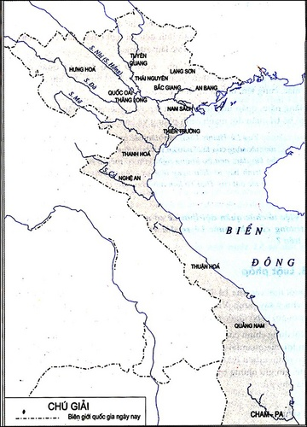
Sau khi Trịnh Kiểm lên nắm quyền, người con cả của Nguyễn Kim là Nguyễn Uông bị đầu độc chết, người con thứ là Nguyễn Hoàng được cử vào trấn thủ Thuận Hóa, Quảng Nam. Tại đây, Nguyễn Hoàng đã từng bước gầy dựng thế lực cho dòng họ mình và đến đời con là Nguyễn Phúc Nguyên thì chính thức công khai đối địch với họ Trịnh.
Thuận Hóa
Quảng Nam

Slide 17
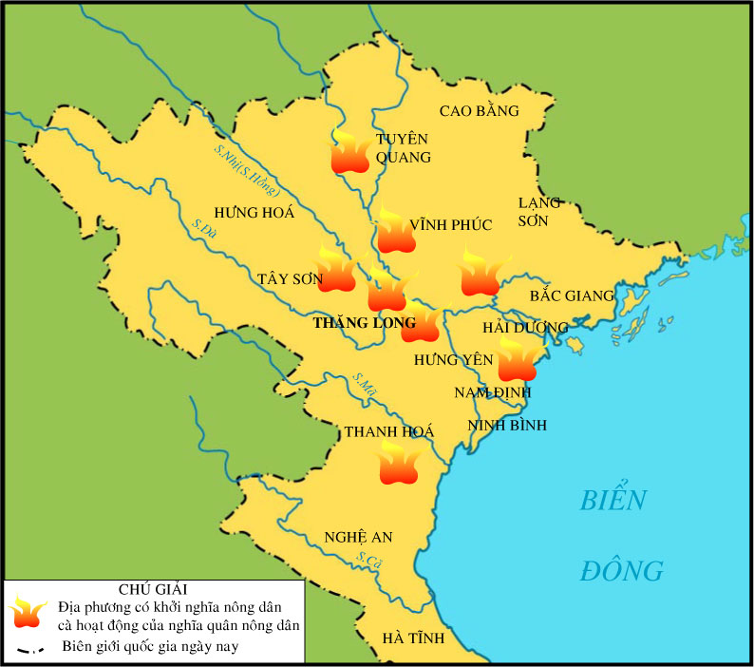
BẮC TRIỀU
NAM TRIỀU
LƯỢC ĐỒ XUNG ĐỘT NAM – BẮC TRIỀU

Slide 18
3. hệ quả XUNG ĐỘT Nam- Bắc triều và trịnh nguyễn
Em hãy cho biết xung đột Nam - Bắc triều và Trịnh - Nguyễn đã gây nên hệ quả gì?
- Hệ quả về chính trị:
+ Từ năm 1672, sông Gianh trở thành ranh giới chia cắt Đại Việt thành hai đàng:
Đàng Ngoài (từ Sông Gianh trở ra bắc) do con cháu họ Trịnh thay nhau cai quản;
Đàng Trong (từ sông Gianh trở vào nam) do con cháu họ Nguyễn truyền nối nhau cầm quyền.
+ Hình thành cục diện “một cung vua - hai phủ chúa” (cả hai chính quyền Trịnh, Nguyễn đều dùng niên hiệu vua Lê, đều thừa nhận quốc hiệu Đại Việt).

Slide 19
3. hệ quả XUNG ĐỘT Nam- Bắc triều và trịnh nguyễn
+ Kinh tế của đất nước bị tàn phá.
+ Đời sống nhân dân khốn khổ (đặc biệt ở vùng xảy ra chiến sự).
+ Đất nước bị chia cắt
+ Lãnh thổ Đàng Trong dần được được mở rộng về phía Nam
+ Chính quyền chúa Nguyễn triển khai nhiều hoạt động thực thi chủ quyền tại quần đảo Hoàng Sa và quần đảo Trường Sa.

Slide 20
Quan sát hình 4.2, để biết được hệ quả xung đột Trịnh – Nguyễn dẫn đến sự chia cắt đất nước

Slide 21
Cao Bằng
Đàng Ngoài
Thăng Long
Sông Gianh
Thanh Hoá
Biển đông
Nghệ An
Hà Tĩnh
Đàng
Trong
Sông Gianh
Chú giải:
-Ranh giới chia cắt
- Vùng diễn ra chiến trường
Quảng Bình
Thuận Hoá
Lược đồ chiến tranh Trịnh-Nguyễn

Slide 22
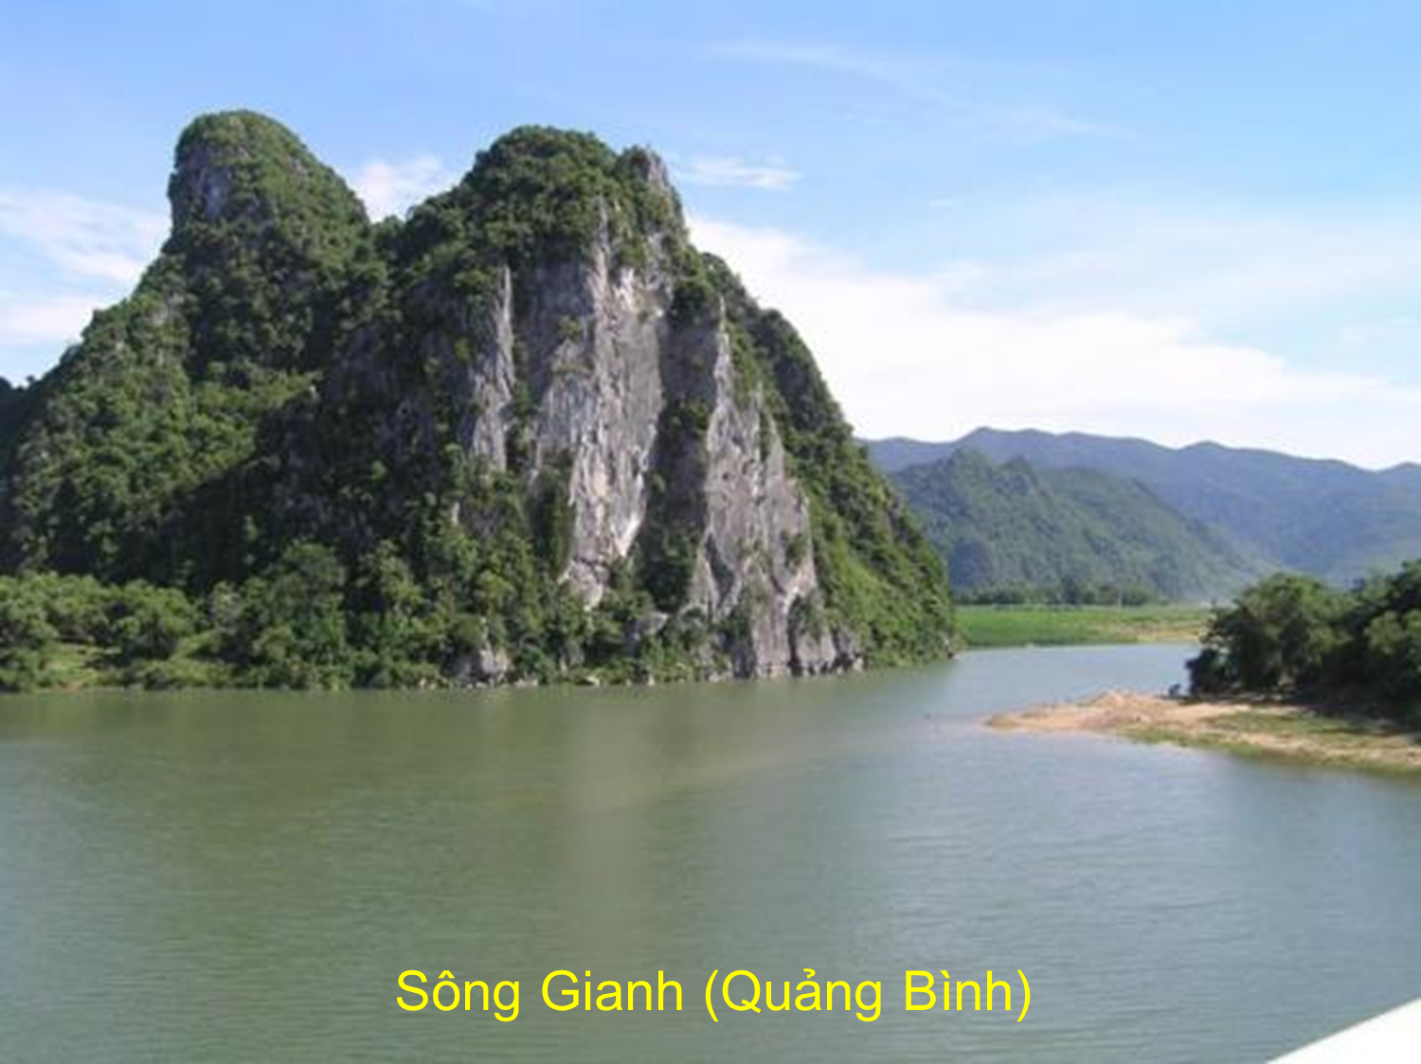
Khôn ngoan qua được Thanh Hà
Dẫu rằng có cánh khó qua Lũy Thầy
(Ca dao)

Slide 25
LUYỆN TẬP

Slide 26
Tại sao đến đầu thế kỉ XVI nhà Lê bắt đầu suy thoái?
B. Nội bộ giai cấp thống
trị giành quyền lực.
A. Vua quan ăn chơi sa đọa.
C. Quan lại địa phương hà hiếp, vơ vét của dân.
D. Tất cả đều đúng.

Slide 27
Năm 1533, ai là người chạy vào Thanh Hóa, lập một người dòng dõi nhà Lê lên làm vua, lấy danh nghĩa “phù Lê diệt Mạc”?
A. Lê Chiêu Thống.
B. Nguyễn Hoàng.
C. Nguyễn Kim.
D. Trịnh Kiểm.

Slide 28
Chiến tranh Nam – Bắc triều diễn ra giữa các thế lực phong kiến nào?
A. Nhà Mạc với nhà Nguyễn.
B. Nhà Mạc với nhà Lê.
C. Nhà Lê với nhà Nguyễn.
D. Nhà Trịnh với nhà Mạc..

Slide 29
Chiến tranh Trịnh – Nguyễn kết thúc với kết quả như thế nào?
A. Chiến thắng thuộc về họ Trịnh, họ Nguyễn bị lật đổ.
B. Chiến thắng thuộc về họ Nguyễn, họ Trịnh bị lật đổ.
C. Hai bên không phân thắng bại, lấy sông Gianh làm ranh giới phân chia đất nước làm
hai đàng.
D. Hai thế lực phong kiến Trịnh và Nguyễn lần lượt bị nhà Tây Sơn đánh bại.

Slide 30
? Hãy lập và hoàn thành bảng hệ thống (theo gợi ý dưới đây) về các cuộc xung đột Nam – Bắc triều và Trịnh – Nguyễn.
Nội dung | Xung đột Nam - Bắc Triều | Xung đột Trịnh - Nguyễn
Nguyên nhân
Thời gian
Hệ quả

Slide 31
Nội dung | Xung đột Nam - Bắc Triều | Xung đột Trịnh - Nguyễn
Nguyên nhân
Thời gian
Hệ quả

Slide 32
- Xung đột kéo dài giữa các tập đoàn phong kiến sẽ làm suy kiệt sức người, sức của.
VẬN DỤNG
Giả sử là một người dân sống ở thế kỉ XVI – XVII, em hãy đưa ra ít nhất một lí do phản đối các cuộc xung đột Nam – Bắc triều và Trịnh – Nguyễn.
- Tàn phá đồng ruộng, xóm làng; giết hại nhiều người dân vô tội.
- Chia cắt đất nước và làm ảnh hưởng đến sự phát triển chung của quốc gia - dân tộc.

Slide 33
* Hướng dẫn học bài
- Học bài, trả lời câu hỏi ở phần vận dụng.
- Soạn bài 5: Quá trình khai phá của Đại Việt trong các thế kỉ XVI - XVIII.
+ Khái quát công cuộc khai phá vùng đất phía Nam trong các thế kỉ XVI đến thế kỉ XVIII.
+ Quá trình thực thi chủ quyền đối với hai quần đảo Trường Sa và Hoàng Sa của các chúa Nguyễn.

